Slide 1


СТРАТЕГИЯ
социально-экономического развития
городского округа Жигулевск
Самарской области
на период до 2030 года
Итоги 2018-2022 гг.

Slide 2
СТРАТЕГИЯ СОЦИАЛЬНО-ЭКОНОМИЧЕСКОГО РАЗВИТИЯ
ГОРОДСКОГО ОКРУГА ЖИГУЛЕВСК НА ПЕРИОД ДО 2030 ГОДА
Стратегия социально-экономического развития городского округа Жигулевск Самарской области
на период до 2030 года
решение Думы городского округа Жигулевск Самарской области
от 21.02.2019 № 432
План мероприятий по реализации Стратегии социально-экономического развития городского округа Жигулевск Самарской области на период
до 2030 года
постановление администрации городского округа Жигулевск Самарской области
от 31.12.2019 № 2843
Корректировка Стратегии социально-экономического развития городского округа Жигулевск Самарской области на период
до 2030 года
решение Думы городского округа Жигулевск Самарской области
от 26.12.2019 № 570
МИССИЯ | Жигулевск для горожан: - город высокого качества жизни и больших возможностей для молодежи Жигулевск для Самарской области: - визитная карточка туризма и гостеприимства Самарской области - высокотехнологичный промышленный «экогород» Жигулевск для России: - хранитель природной и культурной уникальности - НП «Самарская Лука», Биосферный Резерват ЮНЕСКО, великая русская река Волга; - уникальный центр рекреации и туризма

Slide 3
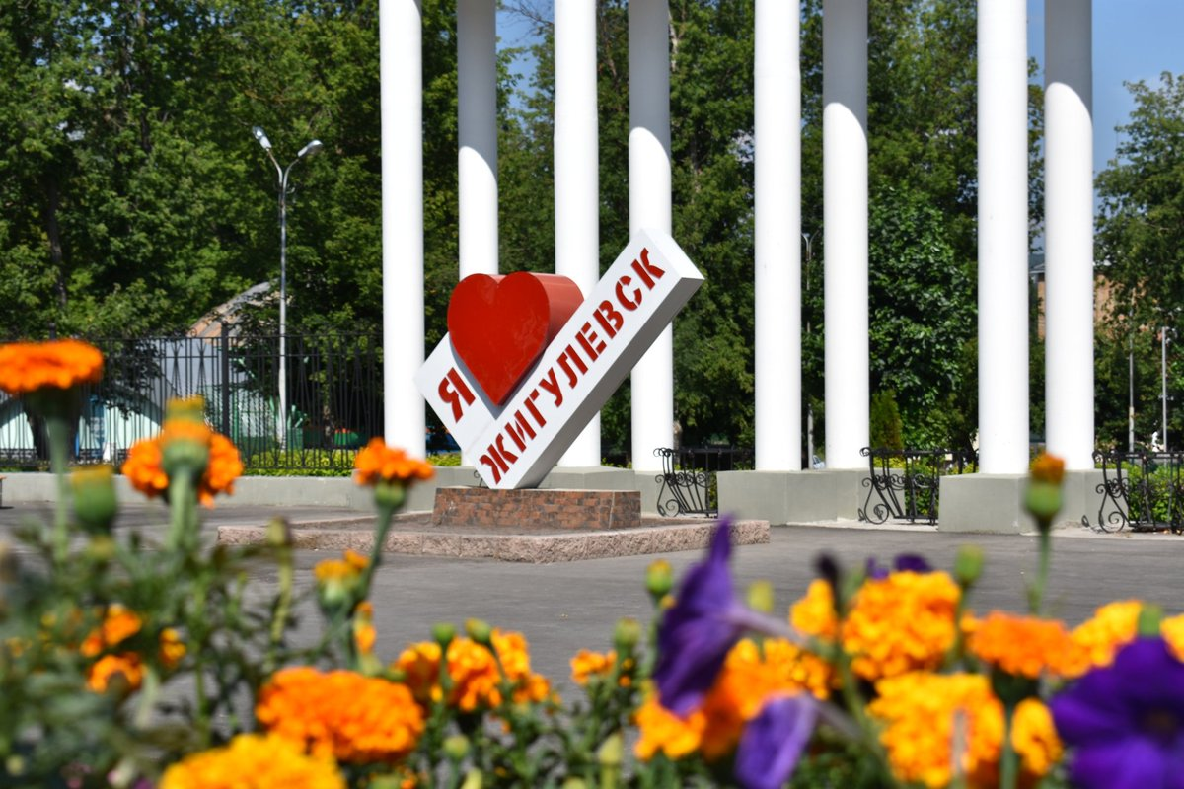

СТРАТЕГИЯ СОЦИАЛЬНО-ЭКОНОМИЧЕСКОГО РАЗВИТИЯ
ГОРОДСКОГО ОКРУГА ЖИГУЛЕВСК НА ПЕРИОД ДО 2030 ГОДА
ГЕНЕРАЛЬНАЯ СТРАТЕГИЧЕСКАЯ ЦЕЛЬ:
СТАТЬ ВЫСОКОКЛАССНЫМ ТУРИСТИЧЕСКИМ ЦЕНТРОМ И ВЫСОКОТЕХНОЛОГИЧНЫМ ПРОМЫШЛЕННЫМ ЭКОГОРОДОМ С КОМФОРТНОЙ ГОРОДСКОЙ СРЕДОЙ И БЛАГОПРИЯТНЫМ ИНВЕСТИЦИОННЫМ КЛИМАТОМ
5 СТРАТЕГИЧЕСКИХ НАПРАВЛЕНИЙ
12 СТРАТЕГИЧЕСКИХ ЦЕЛЕЙ
31 СТРАТЕГИЧЕСКАЯ ЗАДАЧА
25 МУНИЦИПАЛЬНЫХ ПРОГРАММ

Slide 4
СТРАТЕГИЯ СОЦИАЛЬНО-ЭКОНОМИЧЕСКОГО РАЗВИТИЯ
ГОРОДСКОГО ОКРУГА ЖИГУЛЕВСК НА ПЕРИОД ДО 2030 ГОДА
ОЖИДАЕМЫЕ РЕЗУЛЬТАТЫ РЕАЛИЗАЦИИ СТРАТЕГИИ-2030
Наименование показателя | 2017 | 2022 | 2019-2024 (I этап) | 2025-2030 (II этап)
Среднегодовая численность населения, тыс.чел. | 57,7 | 53,3 | 58,5 | 60,0
Среднемесячная начисленная заработная плата, руб. | 29 245,0 | 45 398,8 | 50 276,0 | 65 862,0
Индекс промышленного производства, % | 94,0 | 97,5 | 110,0 | 115,0
Объем инвестиций в основной капитал, млн. руб. | 3 497,5 | 2 463,9 | 3 123,0 | 6 645,2
Число субъектов малого и среднего предпринимательства в расчете на 10 тыс. человек населения, ед. | 354,0 | 314,0 | 400,0 | 480,0
Бюджетная обеспеченность за счет налоговых и неналоговых доходов на душу населения, руб./чел. | 7 040,0 | 9 267,8 | 10 800,0 | 12 900,0
Доля населения систематически занимающегося физической культурой и спортом, % | 34,5 | 52,0 | 56,0 | 60,0
Доля детей в возрасте от 5 до 18 лет, охваченных дополнительным образованием, % | 84,3 | 91,3 | 93,0 | 95,0
Обеспеченность врачами на 10 тыс. человек населения, чел. | 25,0 | 18,9 | 30,0 | 32,0
Общая площадь жилых помещений на одного жителя, кв.м | 28,4 | 32,6 | 34,0 | 38,0
Выбросы загрязняющих веществ в атмосферу, тыс. тонн | 2,6 | 0,9 | 1,9 | 1,1
Число зарегистрированных преступлений на 10 тыс. человек населения, ед. | 127,8 | 97,6 | 100,0 | 90,0

Slide 5
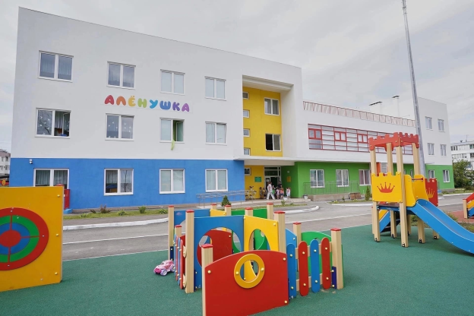

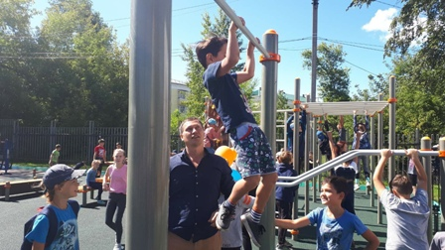
СБЕРЕЖЕНИЕ НАРОДА И СОЦИАЛЬНАЯ ЗАЩИЩЕННОСТЬ
СТРАТЕГИЧЕСКАЯ ЦЕЛЬ «ГОРОД ДЕМОГРАФИЧЕСКОГО БЛАГОПОЛУЧИЯ»
введен в эксплуатацию детский сад «Аленушка» в МКР-10 на 240 мест, в том числе 80 мест для детей в возрасте от 1,5 года до 3 лет
открыта ясельная группа на 25 мест в ГБОУ СОШ № 10 СПДС «Ягодка»
доступность дошкольного образования для детей от 1,5 до 3 лет – 100%
благоустроено 9 детских площадок по программе ФКГС
площадка для сдачи норм ГТО на стадионе «Кристалл»
7 спортивных площадок в рамках Губернаторского проекта «СОдействие»
4 универсальные спортивные площадки по программе ФКГС
9 спортивных площадок по программе ФКГС
1 спортивная площадка – проект ПАО «Лукойл»
проект «Дворовый тренер» - организован спортивный досуг молодежи во внеурочное и каникулярное время
177 спортивных разрядов присвоено спортсменам ГАУ СО «Спортивная школа олимпийского резерва № 3 им. О. Саитова»

Slide 6
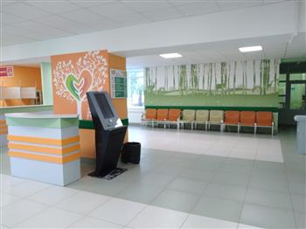
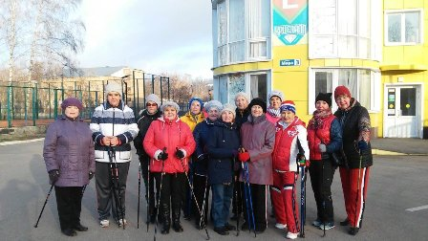
СБЕРЕЖЕНИЕ НАРОДА И СОЦИАЛЬНАЯ ЗАЩИЩЕННОСТЬ
СТРАТЕГИЧЕСКАЯ ЦЕЛЬ «ГОРОД ЗДОРОВОГО ДОЛГОЛЕТИЯ И СОЦИАЛЬНОЙ ЗАЩИЩЕННОСТИ ЖИТЕЛЕЙ»
введена в действие врачебная амбулатория в селе Солнечная Поляна
продолжается капитальный ремонт детской поликлиники ГБУЗ СО «Жигулевская ЦГБ»
проект «Бережливая поликлиника» - произведен ремонт входной группы взрослой поликлиники ГБУЗ СО «Жигулевская ЦГБ»
получено 2 легковых автомобиля для транспортировки пациентов
приобретено 57 единиц медицинского оборудования
заключено 34 договора на целевое обучение с СамГМУ
1 врачу-педиатру участковому предоставлена субсидия 1 млн.рублей по программе «Земский доктор» (с.Зольное)
МП «Медицинские кадры»: 38 медицинским работникам компенсированы расходы по найму жилого помещения, 9 врачей повысили квалификацию
в целях укрепления общественного здоровья и популяризации здорового образа жизни на базе стадиона Кристалл создана и осуществляет свою деятельность общественная организация по скандинавской ходьбе, функционирует велоклуб
при поддержке Фонда Президентских грантов реализованы 6 проектов по направлению «социальное обслуживание, социальная поддержка и защита граждан» на общую сумму 4 790,2 тыс. рублей

Slide 7
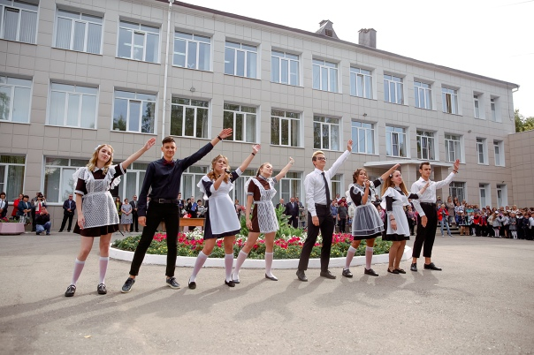
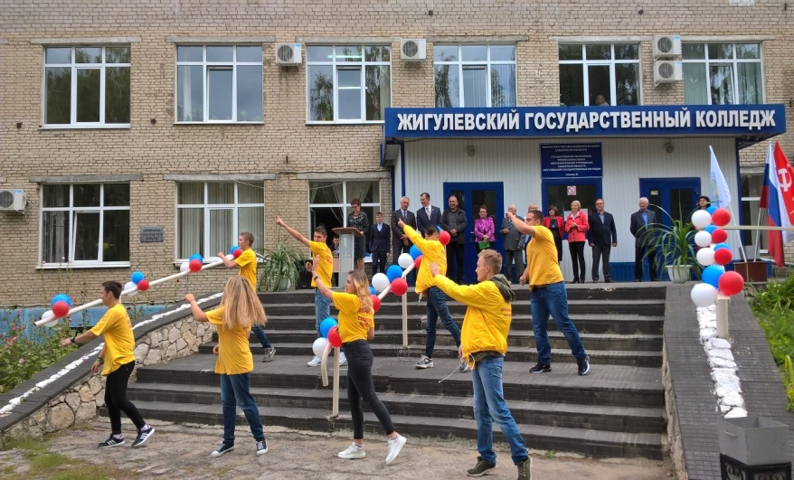
ЛУЧШЕЕ - ДЕТЯМ
СТРАТЕГИЧЕСКАЯ ЦЕЛЬ «ГОРОД СОВРЕМЕННОГО ОБРАЗОВАНИЯ И ПРОФЕССИОНАЛЬНОГО РОСТА»
продолжается капитальный ремонт ГБОУ СОШ № 14 и ГБОУ ООШ № 9
проведен капитальный ремонт пищеблоков ГБОУ ООШ № 2 и ГБОУ ООШ № 3
ГБОУ СОШ № 16 получила статус многопрофильного лицея с углубленным изучением отдельных предметов
3 сельские школы подключены к сети Интернет - ГБОУ СОШ № 1 с.Зольное - ГБОУ ООШ № 2 с.Солнечная Поляна - ГБООУ «Санаторная школа-интернат № 3» с.Солнечная Поляна
открыто 2 новых отделения «Учитель начальных классов», «Воспитатель детского сада» на базе ГАПОУ СО «Жигулевский государственный колледж»
открыты: 4 центра образования цифрового и гуманитарного профилей «Точка роста»: - ГБОУ СОШ № 1 - ГБОУ многопрофильный лицей № 16 - ГБОУ СОШ № 10 - ГБОУ ООШ № 2
- мини-технопарк в ГБОУ СОШ № 14
- кабинет технологии в ГБОУ СОШ № 13
- мобильный компьютерный класс в ГБОУ СОШ № 7
открыто 2 новых отделения «Учитель начальных классов», «Воспитатель детского сада» на базе ГАПОУ СО «Жигулевский государственный колледж»

Slide 8
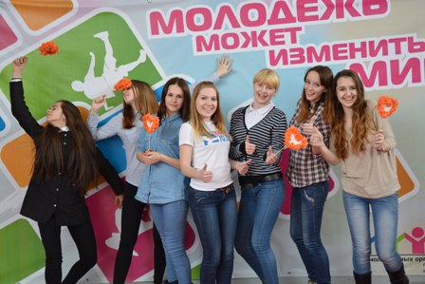
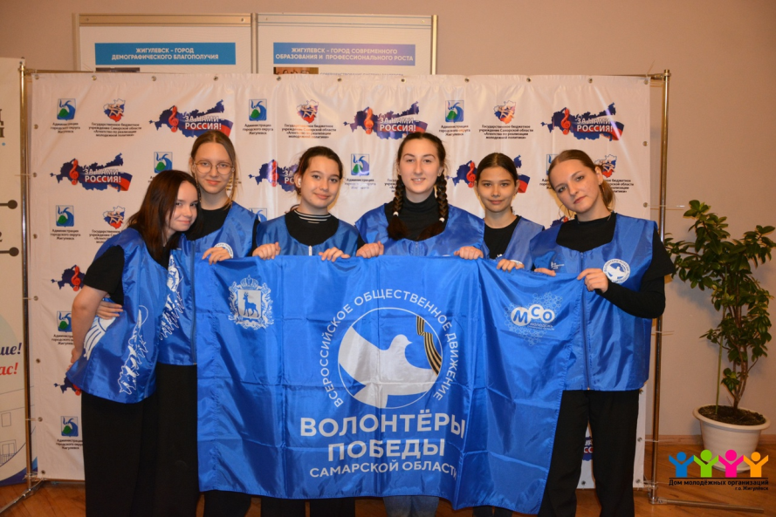
ЛУЧШЕЕ - ДЕТЯМ
СТРАТЕГИЧЕСКАЯ ЦЕЛЬ «ГОРОД ВОЗМОЖНОСТЕЙ ДЛЯ МОЛОДЕЖИ»
проведен капитальный ремонт здания МБУК «Жигулевский Дворец культуры»
открыт виртуальный концертный зал в Культурно-досуговом центре для детей и подростков
приобретено 57 единиц музыкальных инструментов в рамках НП «Культура»
открыт Музей боевой славы на базе ГБОУ СОШ № 7 за счет привлеченных средств
создан волонтерский штаб на базе МБУ «Дом молодежных организаций», количество участников 766 человек
создана «Молодежная администрация» (23 человека)
реализовано 27 молодежных инициатив в сферах экологии, культуры, спорта, молодежной политики и патриотического воспитания
создано 849 рабочих мест для несовершеннолетних граждан

Slide 9
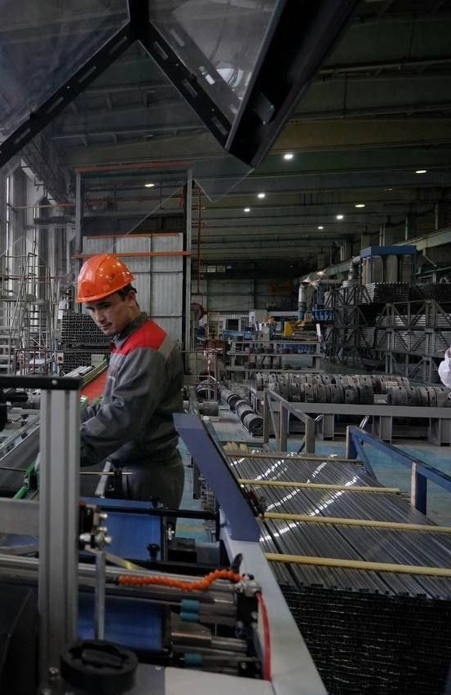
«УМНАЯ» ЭКОНОМИКА БУДУЩЕГО И ЭФФЕКТИВНОЕ УПРАВЛЕНИЕ
СТРАТЕГИЧЕСКАЯ ЦЕЛЬ «ВЫСОКОТЕХНОЛОГИЧНЫЙ ПРОМЫШЛЕННЫЙ «ЭКОГОРОД»
4 предприятия в НП «Производительность труда»: - АО «АКОМ им. Н.М.Игнатьева» - ООО «Газпром газораспределение Самара» - ООО «Энерготехмаш» - ООО «Услада»
восстановление производства алюминиевого профиля ООО «Энерготехмаш» (2019 г.). Производительность 15 тыс. тонн алюминиевого профиля в год, рост в 4 раза
ООО «Озон» – крупнейший работодатель г.о.Жигулевск, более 1 500 сотрудников
11 компаний-экспортеров, из них 7 – СМСП. 14 направлений отгрузки
3 СМСП – победители конкурсов «Экспортер года»: - ООО «Альтернативные экологические проекты» - ООО «Услада» - ООО «Жигулевский водочный завод»
деятельность промышленных предприятий базируется на принципах экологичного производства: лабораторный контроль выбросов, собственные локальные очистные сооружения (АО «АКОМ»), фильтры-прессы для очищения сточных вод гальванического производства (ООО «ЭТМ»), производство орг. удобрений из осадков коммунальных и производственных стоков (ООО «АгроПромСнаб»).

Slide 10
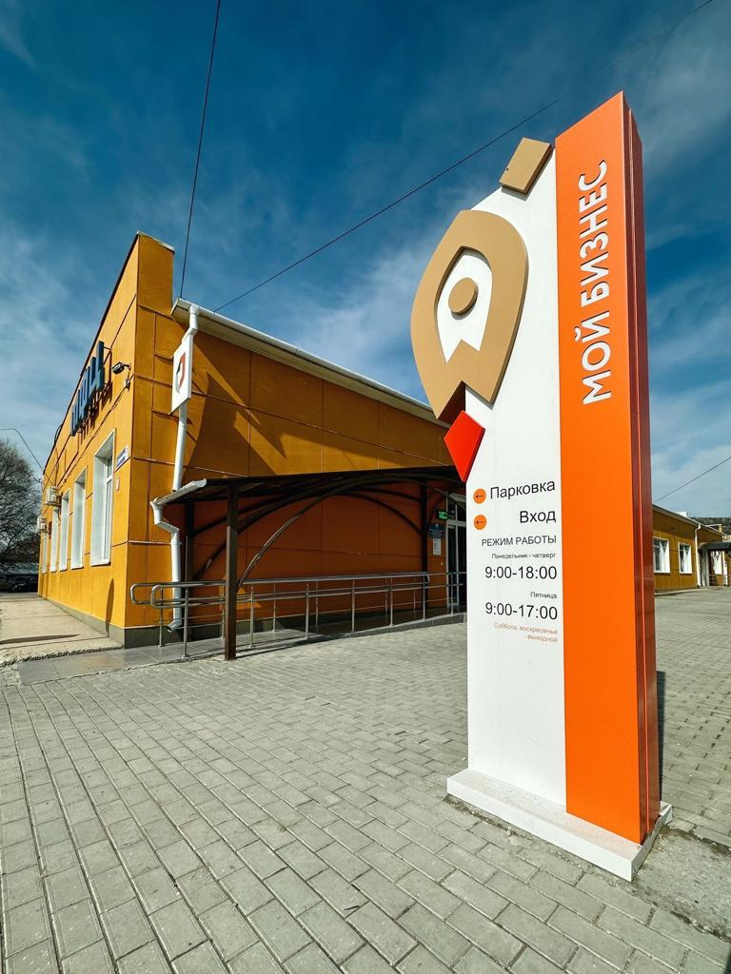
«УМНАЯ» ЭКОНОМИКА БУДУЩЕГО И ЭФФЕКТИВНОЕ УПРАВЛЕНИЕ
СТРАТЕГИЧЕСКАЯ ЦЕЛЬ «ГОРОД КОМФОРТНЫХ УСЛОВИЙ ДЛЯ БИЗНЕСА И ИНВЕСТИРОВАНИЯ»
11 788,8 млн. рублей - инвестиции в основной капитал , из них 9 662,2 млн. рублей собственные средства предприятий
реализовано 29 инвестиционных проектов промышленных предприятий общей стоимостью 5 371,0 млн. рублей
создан инвестиционный сайт «InvestinZhigulevsk» - специализированный интернет-ресурс для инвесторов, более 18 тыс. посетителей в месяц
сформирован реестр свободных инвестиционных площадок - 69 площадок площадью более 1 400 тыс.кв.м, в т.ч.: 28 – жилищное строительство, 28 – производственная и непроизводственная сфера, 13 - промышленных предприятий
открыт Центр «Мой бизнес» - инфраструктура поддержки бизнеса по принципу «одного окна»
Фондом развития малого и среднего предпринимательства - выдано 25 займов на сумму 28 650 тыс. рублей - оказано 5 878 консультаций
образован Совет по деловому сотрудничеству, развитию и поддержке предпринимательства
создано 21 микропредприятие промышленного сектора, 2 880 самозанятых, 7 596 человек занято в сфере малого и среднего предпринимательства

Slide 11

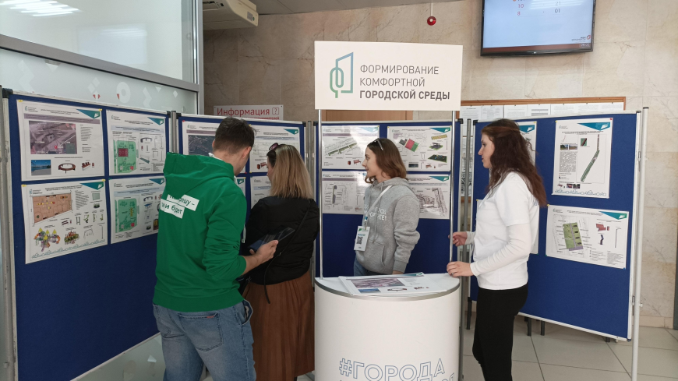
«УМНАЯ» ЭКОНОМИКА БУДУЩЕГО И ЭФФЕКТИВНОЕ УПРАВЛЕНИЕ
СТРАТЕГИЧЕСКАЯ ЦЕЛЬ «ГОРОД ОТКРЫТОГО, ЭФФЕКТИВНОГО УПРАВЛЕНИЯ
И УСКОРЕННОЙ ЦИФРОВИЗАЦИИ»
создана Общественная палата городского округа Жигулевск
действуют 35 общественных городских советов, 32 общественные организации, 12 общественных советов микрорайонов
внедрена практика информирования граждан о муниципальных финансах, показателях проекта бюджета и отчета о его исполнении посредством размещения информации на официальном сайте администрации городского округа Жигулевск в сети «Интернет» и средствах массовой информации
создано мобильное приложение «Любимый город Жигулевск»
применяется практика учета мнения населения по вопросам развития городской среды
проводятся рейтинговые голосования по выбору общественных территорий для благоустройства, в которых приняли участие более 26,5 тыс. человек
поддержано 19 инициатив населения в рамках Губернаторского проекта «СОдействие»

Slide 12
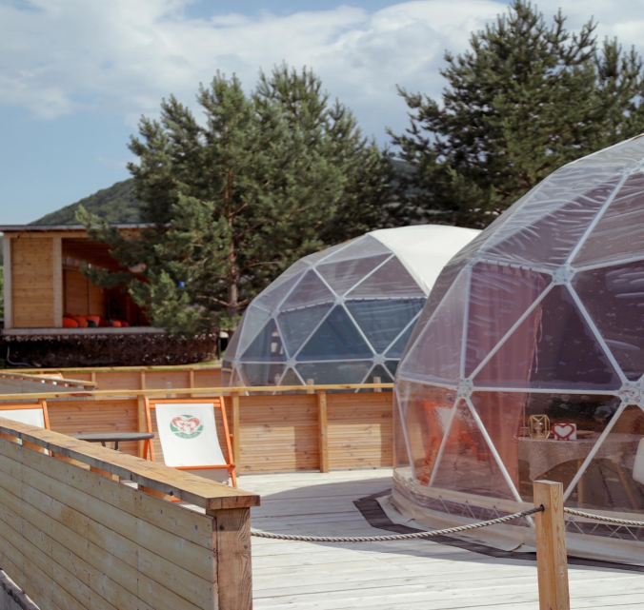

СОВРЕМЕННАЯ ИНДУСТРИЯ ТУРИЗМА И ГОСТЕПРИИМСТВА
СТРАТЕГИЧЕСКАЯ ЦЕЛЬ «ЖИГУЛЕВСК – ВИЗИТНАЯ КАРТОЧКА ТУРИЗМА И ГОСТЕПРИИМСТВА САМАРСКОЙ ОБЛАСТИ»
открыты: - филиал ГБУ СО «Туристский информационный центр»
- выставочный комплекс «Жигулевская мозаика»
- музей промышленных предприятий
- Фестивали «Жигулевский окунь» и «Жигулевская жара»
- Ежегодный фестиваль «Жигулевская вишня»
- 2 эко-тропы на гору Шишка и гору Отважная протяженностью 3,1 км
рост туристического потока в 3,4 раза (52,6 тыс. человек)
инвестиционный проект по созданию в селе Ширяево многофункционального туристического комплекса включен в Перечень стратегических проектов развития Самарской области
проект «Туристско-рекреационный кластер «Самарская Лука» вошел в ТОП-10 Всероссийского Конкурса по развитию экологического туризма, проводимого Агентством стратегических инициатив
село Ширяево удостоено звания одного из самых красивых деревень и городков России
действуют 63 туристических маршрута, включая маршруты НП «Самарская Лука» и Жигулевский заповедник (разработаны 2 новых тур. маршрута)

Slide 13
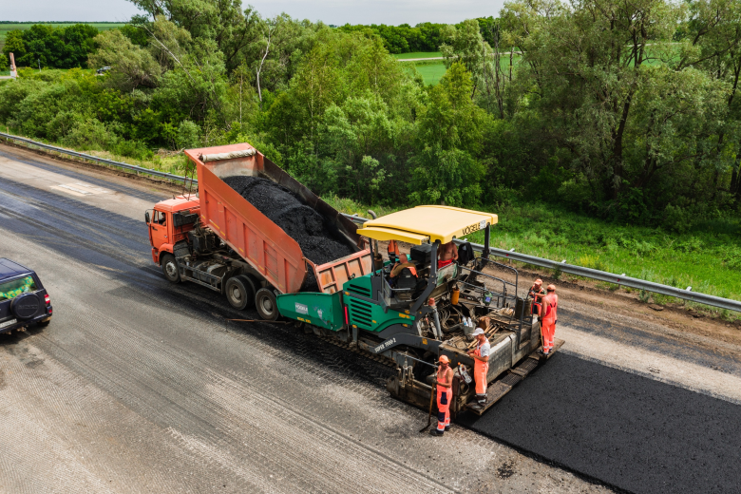
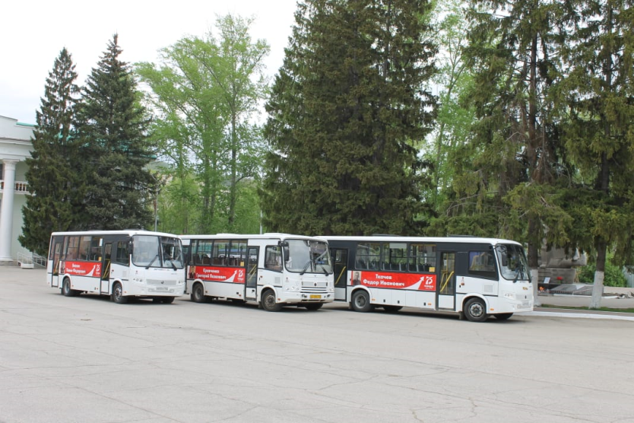
КОМФОРТНАЯ И БЛАГОУСТРОЕННАЯ СРЕДА ПРОЖИВАНИЯ
СТРАТЕГИЧЕСКАЯ ЦЕЛЬ «ТЕРРИТОРИЯ БЕЗОПАСНОЙ И СОВРЕМЕННОЙ ИНФРАСТРУКТУРЫ В ПРОСТРАНСТВЕ САМАРСКО-ТОЛЬЯТТИНСКОЙ АГЛОМЕРАЦИИ»
отремонтировано: - 25 км автомобильных дорог общего пользования местного значения
- 32 453,2 кв.м внутриквартальных дорог
- 22,1 км автомобильных дорог общего пользования регионального значения М-5 «Урал» - Ширяево
- 9,5 км федеральной трассы М-5 «Урал»
- пешеходный путепровод через федеральную трассу М-5 «Урал»
- 12 остановок общественного транспорта
реализовано 7 проектов по восстановлению дорожного покрытия в рамках Губернаторского проекта СОдействие
выполнено 91 мероприятие, направленное на снижение аварийности на автомобильных дорогах в рамках региональной составляющей НП «Безопасные и качественные автомобильные дороги»
приобретено 14 единиц общественного транспорта , из них 7 в модификации «Доступная среда»
введена система безналичной оплаты проезда
введены электронные школьные проездные билеты – 50% скидка для учащихся общеобразовательных школ (259,6 тыс. поездок)

Slide 14
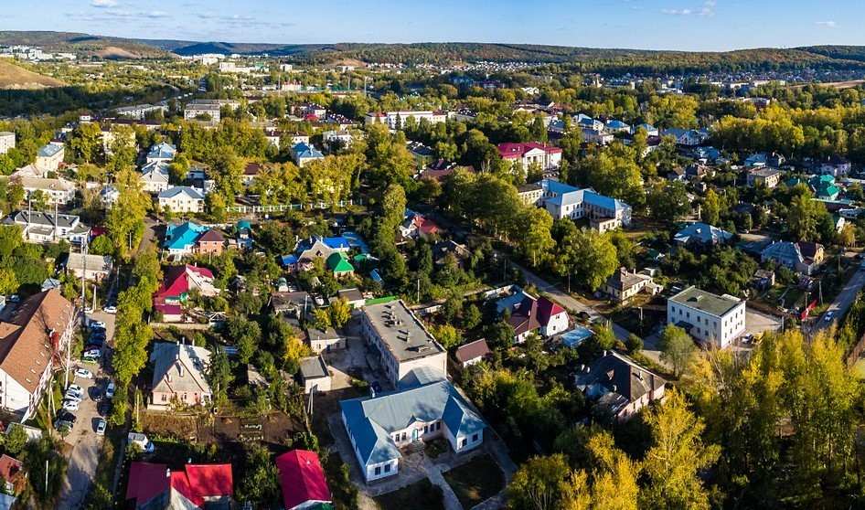
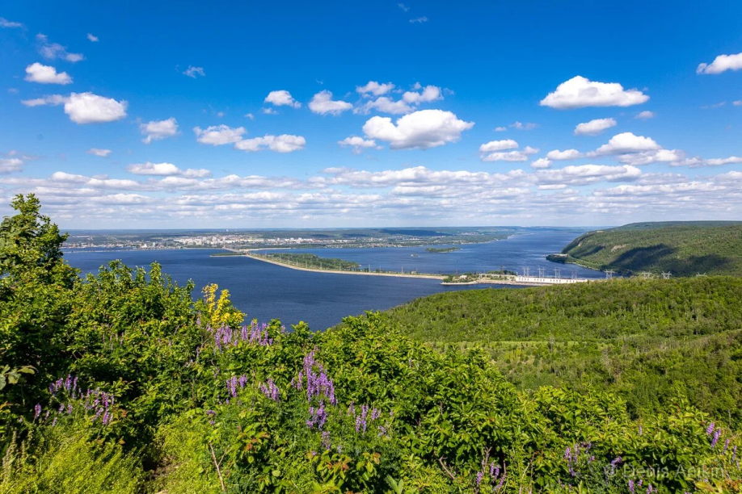
КОМФОРТНАЯ И БЛАГОУСТРОЕННАЯ СРЕДА ПРОЖИВАНИЯ
СТРАТЕГИЧЕСКАЯ ЦЕЛЬ «САМЫЙ ЗЕЛЕНЫЙ И ЭКОЛОГИЧЕСКИ ЧИСТЫЙ ГОРОД В САМАРСКОЙ ОБЛАСТИ»
реконструированы канализационные очистные сооружения города Жигулевск, села Богатырь, села Солнечная Поляна в рамках ФП «Оздоровление Волги» НП «Экология»
оборудовано 41 место сбора и удаления отходов
ликвидированы 163 несанкционированные свалки
вывезено 8 102,4 куб. м отходов
отобрано 25 тысяч проб атмосферного воздуха - концентрация примесей в атмосферном воздухе ниже установленного ПДК
В 2,8 раз к уровню 2018 года снизились объемы выбросов загрязняющих веществ в атмосферный воздух
проведено 71 контрольно-надзорное мероприятие в рамках регионального государственного экологического контроля
приобретен земельный участок под размещение нового кладбища площадью 174,4 тыс. кв. м

Slide 15
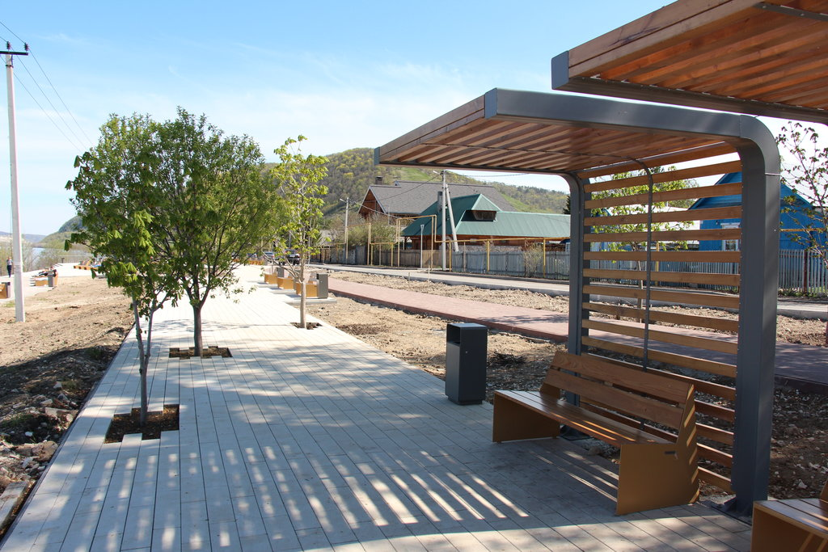
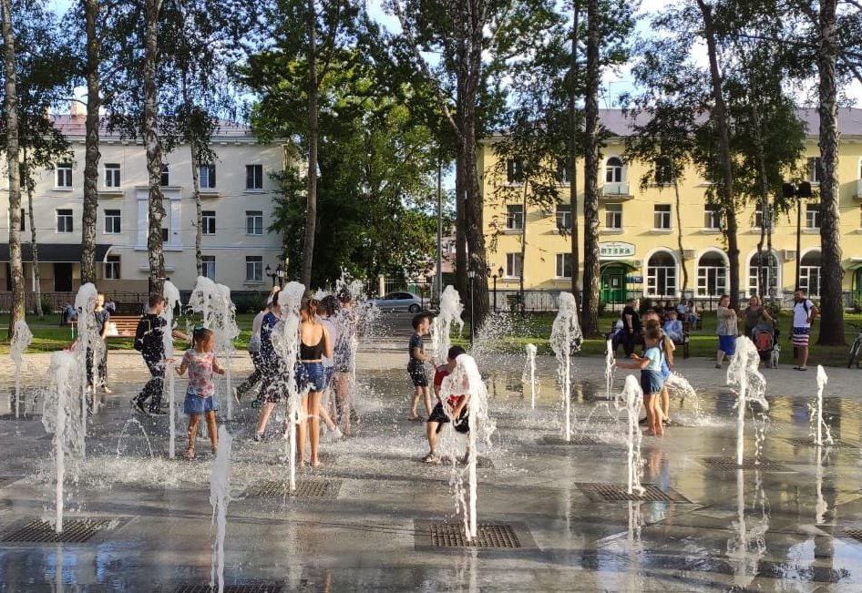
КОМФОРТНАЯ И БЛАГОУСТРОЕННАЯ СРЕДА ПРОЖИВАНИЯ
СТРАТЕГИЧЕСКАЯ ЦЕЛЬ «КОМФОРТНЫЙ И БЕЗОПАСНЫЙ ГОРОД ДЛЯ ЖИЗНИ»
благоустроено 58 общественных, 26 дворовых, 17 сельских территорий, в том числе:
- «Парк имени 40-летия ВЛКСМ»
- «Сквер около МБУК «Жигулевский ДК» с установкой свето-музыкального фонтана
- «Больничный парк»
- городская набережная реки Волга
- набережная в селе Ширяево
реализован проект «Доступный Жигулевск» - открытые городские пространства обеспечены доступом для маломобильных групп граждан
реализован проект «Светлый Жигулевск» - энергосервисный контракт по развитию уличного освещения: заменено 5 038 ламп уличного освещения на энергосберегающие, снижение потребления электроэнергии на 37%
снесено 46 ветхих и аварийных домов

Slide 16
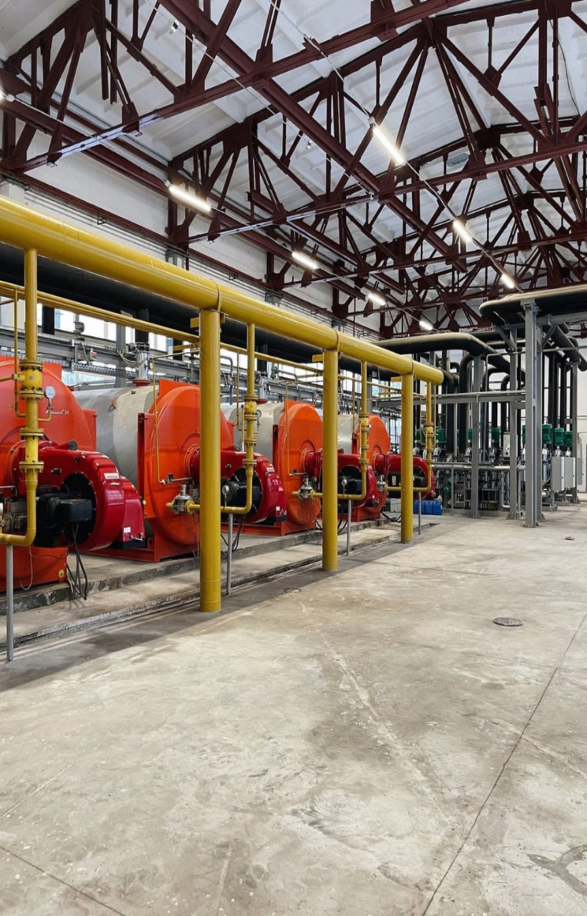
КОМФОРТНАЯ И БЛАГОУСТРОЕННАЯ СРЕДА ПРОЖИВАНИЯ
СТРАТЕГИЧЕСКАЯ ЦЕЛЬ «ГОРОД ДОСТУПНОГО ЖИЛЬЯ И «УМНОГО» ЖКХ»
введено в эксплуатацию 63,8 тыс.кв.м жилья
улучшены жилищные условия 322 граждан отдельных категорий, в т.ч.: - 85 семей по программе «Молодая семья» - 38 детей-сирот - 114 человек переселены из аварийного жилищного фонда
предоставлено 56 земельных участков многодетным семьям
проведен капитальный ремонт общего имущества в 208 МКД
модернизированы котельные № 10 и № 20
закуплено 11 единиц спецтехники для нужд ЖКХ
построено 34,9 км газопроводов
построено 4,8 км уличных сетей освещения, в том числе по ул. Инженерная к ГБОУ школа-интернат № 2
выполнены работы по техническому перевооружению водопроводной линии к жилым домам частного сектора мкр.В-2
проведены научно-исследовательские охранно-спасательные археологические работы в МКР В-2 г.Жигулевск (селище Жигулевское II) на площади 2,3 тыс. кв. м

Slide 17
СТРАТЕГИЯ СОЦИАЛЬНО-ЭКОНОМИЧЕСКОГО РАЗВИТИЯ
ГОРОДСКОГО ОКРУГА ЖИГУЛЕВСК НА ПЕРИОД ДО 2030 ГОДА
Совет по стратегическому развитию и приоритетным проектам
при Главе городского округа Жигулевск Самарской области
Публичные слушания предложений по корректировке стратегии социально-экономического развития городского округа Жигулевск Самарской области на период до 2030 года
Корректировка стратегии социально-экономического развития городского округа Жигулевск Самарской области
на период до 2030 года
Корректировка плана мероприятий по реализации стратегии социально-экономического развития городского округа Жигулевск Самарской области на период до 2030 года

Slide 18
СТРАТЕГИЯ СОЦИАЛЬНО-ЭКОНОМИЧЕСКОГО РАЗВИТИЯ
ГОРОДСКОГО ОКРУГА ЖИГУЛЕВСК НА ПЕРИОД ДО 2030 ГОДА
СПАСИБО ЗА ВНИМАНИЕ!

